Slide 1
CollaboratiVET Plan de estudios para profesores/formadores/educadores de EFP
Módulo 2: El enfoque Flipped Classroom
Unidad 1 - Introducción al modelo Flipped Classroom
Financiado por la Unión Europea. Las opiniones y puntos de vista expresados solo comprometen a su(s) autor(es) y no reflejan necesariamente los de la Unión Europea o los de la Agencia Ejecutiva Europea de Educación y Cultura (EACEA). Ni la Unión Europea ni la EACEA pueden ser considerados responsables de ellos.

Slide 2
Objetivos de aprendizaje
Al final de esta unidad, los participantes serán capaces de:
Comprender el concepto y los principios de Flipped Classroom.
Reconocer el valor educativo en el que el flipped learning es más eficaz y los factores que influyen en su eficacia.
Reconocer el valor de las herramientas digitales y el pensamiento creativo en el Flipped Classroom, pero también los retos que hay que afrontar.
Identificar las variaciones de los modelos de flipped classroom.
Aprenda a diseñar un curso flipped classroom eficaz.

Slide 3
¿Qué es Flipped Classroom?
La clase invertida es una forma de aprendizaje mixto en la que los alumnos leen o ven en casa material didáctico en línea antes de interactuar en el aula.
Glosario UNESCO-UNEVOC. Disponible aquí.
Financiado por la Unión Europea. Las opiniones y puntos de vista expresados solo comprometen a su(s) autor(es) y no reflejan necesariamente los de la Unión Europea o los de la Agencia Ejecutiva Europea de Educación y Cultura (EACEA). Ni la Unión Europea ni la EACEA pueden ser considerados responsables de ellos.

Slide 4
¿Qué es Flipped Classroom?
Flipped classroom es un método invertido de enseñanza en el que las actividades tradicionales de clase se realizan fuera del horario lectivo.
El tiempo de clase se dedica al debate, la resolución de problemas y la interacción de los estudiantes.
El flipped learning en formación vocacional potencia el desarrollo profesional al mejorar las habilidades cognitivas (pensamiento crítico, resolución de problemas) y los estados emocionales (motivación, autoeficacia).
Este enfoque se centra en el alumno y está impulsado por la tecnología, lo que permite a los estudiantes comprometerse con el contenido a su propio ritmo.
Financiado por la Unión Europea. Las opiniones y puntos de vista expresados solo comprometen a su(s) autor(es) y no reflejan necesariamente los de la Unión Europea o los de la Agencia Ejecutiva Europea de Educación y Cultura (EACEA). Ni la Unión Europea ni la EACEA pueden ser considerados responsables de ellos.

Slide 5
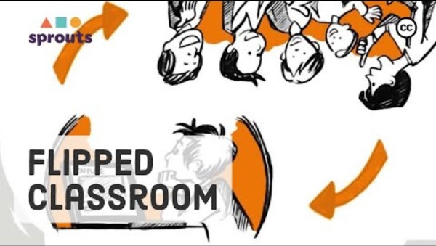
¿Qué es Flipped Classroom?
Fuente: https://youtu.be/qdKzSq_t8k8?feature=shared
Financiado por la Unión Europea. Las opiniones y puntos de vista expresados solo comprometen a su(s) autor(es) y no reflejan necesariamente los de la Unión Europea o los de la Agencia Ejecutiva Europea de Educación y Cultura (EACEA). Ni la Unión Europea ni la EACEA pueden ser considerados responsables de ellos.

Slide 6
Comprender el enfoque Flipped Classroom
1
El enfoque Flipped Classroom invierte la estructura tradicional del aula al desplazar la impartición de contenidos fuera del horario lectivo.
2
Desglose detallado de la estructura invertida del aula, destacando la preparación previa a la clase y el compromiso en clase.
Análisis del impacto de cambiar las actividades de aprendizaje pasivo fuera del aula para promover experiencias interactivas y atractivas en clase.
3
Explicación del papel de la tecnología para facilitar el flipped learning y su importancia para fomentar la flexibilidad y la adaptabilidad.
4
Financiado por la Unión Europea. Las opiniones y puntos de vista expresados solo comprometen a su(s) autor(es) y no reflejan necesariamente los de la Unión Europea o los de la Agencia Ejecutiva Europea de Educación y Cultura (EACEA). Ni la Unión Europea ni la EACEA pueden ser considerados responsables de ellos.

Slide 7
¿Cómo funciona?
1. Preparación previa a la clase:
Los estudiantes reciben material didáctico antes de las clases. Estos materiales pueden incluir conferencias pregrabadas, lecturas, vídeos o módulos en línea.
Los estudiantes trabajan con estos materiales de forma independiente, normalmente fuera del horario de clase.
El objetivo es que los estudiantes se familiaricen con los conceptos y contenidos básicos a su propio ritmo, preparándolos para las actividades en clase.
2. Actividades en clase:
El tiempo de clase se dedica a experiencias de aprendizaje activo, como tareas de resolución de problemas, debates en grupo y trabajo en proyectos.
En lugar de recibir clases de forma pasiva, los estudiantes aplican su aprendizaje mediante actividades prácticas y ejercicios de colaboración.
El profesor actúa como facilitador, guiando a los alumnos a través de estas actividades y proporcionándoles información a medida que trabajan los conceptos y resuelven problemas juntos.
Financiado por la Unión Europea. Las opiniones y puntos de vista expresados solo comprometen a su(s) autor(es) y no reflejan necesariamente los de la Unión Europea o los de la Agencia Ejecutiva Europea de Educación y Cultura (EACEA). Ni la Unión Europea ni la EACEA pueden ser considerados responsables de ellos.

Slide 8
¿Cómo funciona?
3. Integración de la tecnología:
La tecnología desempeña un papel crucial en el modelo Flipped Classroom, ya que facilita el acceso a los materiales didácticos y permite experiencias de aprendizaje interactivas.
Los estudiantes suelen acceder a los materiales previos a las clases a través de plataformas digitales o sistemas de gestión del aprendizaje.
La tecnología también permite flexibilidad a la hora de impartir contenidos, ya que los profesores pueden utilizar diversos recursos multimedia para adaptarse a diferentes estilos de aprendizaje.
4. Retroalimentación y evaluación:
Las actividades en clase ofrecen la oportunidad de recibir comentarios inmediatos del profesor y de los compañeros.
La evaluación en una clase invertida puede incluir evaluaciones formativas durante las sesiones de clase y evaluaciones sumativas para valorar la comprensión de los estudiantes a lo largo del tiempo.
La retroalimentación continua ayuda a los profesores a evaluar el progreso de los alumnos y a ajustar la enseñanza según sea necesario para resolver las lagunas de aprendizaje.
Financiado por la Unión Europea. Las opiniones y puntos de vista expresados solo comprometen a su(s) autor(es) y no reflejan necesariamente los de la Unión Europea o los de la Agencia Ejecutiva Europea de Educación y Cultura (EACEA). Ni la Unión Europea ni la EACEA pueden ser considerados responsables de ellos.

Slide 9
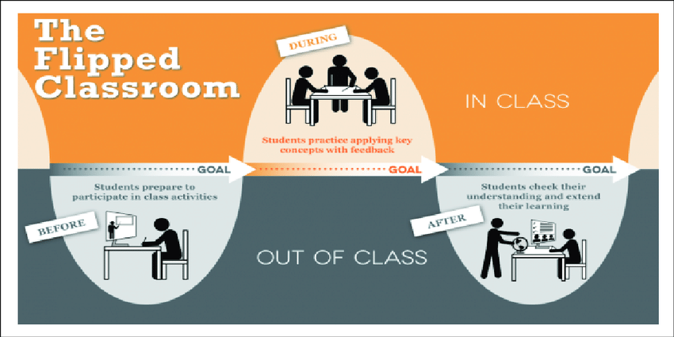
¿Cómo funciona?
Fuente: Modelo Flipped Learning y el desarrollo del talento en la escuela. Disponible aquí.
Financiado por la Unión Europea. Las opiniones y puntos de vista expresados solo comprometen a su(s) autor(es) y no reflejan necesariamente los de la Unión Europea o los de la Agencia Ejecutiva Europea de Educación y Cultura (EACEA). Ni la Unión Europea ni la EACEA pueden ser considerados responsables de ellos.

Slide 10
La taxonomía de Bloom: Una versión revisada
Crear
Evaluación
Síntesis
Evaluar
Análisis
Analizar
Aplicación
Solicitar
Comprensión
Comprender
Conocimiento
Recordar
Financiado por la Unión Europea. Las opiniones y puntos de vista expresados solo comprometen a su(s) autor(es) y no reflejan necesariamente los de la Unión Europea o los de la Agencia Ejecutiva Europea de Educación y Cultura (EACEA). Ni la Unión Europea ni la EACEA pueden ser considerados responsables de ellos.

Slide 11
La taxonomía de Bloom: Una versión revisada
Crear
Después de clase
Evaluar
Analizar
Durante la clase
Solicitar
Comprender
Antes de la clase
Recordar
Financiado por la Unión Europea. Las opiniones y puntos de vista expresados solo comprometen a su(s) autor(es) y no reflejan necesariamente los de la Unión Europea o los de la Agencia Ejecutiva Europea de Educación y Cultura (EACEA). Ni la Unión Europea ni la EACEA pueden ser considerados responsables de ellos.

Slide 12
Los 4 pilares del modelo Flipped
Entorno flexible
F
Cultura de aprendizaje
L
Contenido intencionado
I
Educador profesional
P
Financiado por la Unión Europea. Las opiniones y puntos de vista expresados solo comprometen a su(s) autor(es) y no reflejan necesariamente los de la Unión Europea o los de la Agencia Ejecutiva Europea de Educación y Cultura (EACEA). Ni la Unión Europea ni la EACEA pueden ser considerados responsables de ellos.

Slide 13
Los 4 pilares del modelo Flipped
F
Entorno flexible
Permitir que los alumnos interactúen y reflexionen sobre sus necesidades de aprendizaje
Observar y controlar continuamente a los alumnos para realizar los ajustes oportunos.
L
Cultura de aprendizaje
Dar a los alumnos la oportunidad de participar en actividades sin que el profesor sea el centro del aprendizaje.
Establecer actividades y hacerlas accesibles a los alumnos mediante la diferenciación y la retroalimentación.
I
Contenido intencionado
Simplificar y facilitar el acceso de los alumnos a los conceptos utilizados durante el aprendizaje.
Crear y/o seleccionar contenidos relevantes, normalmente en formato de vídeo, para los estudiantes.
P
Educador profesional
Estar a disposición de los estudiantes, tanto individual como colectivamente, y darles retroalimentación en tiempo real.
Realizar evaluaciones formativas continuas durante las clases mediante la observación y el registro.
Financiado por la Unión Europea. Las opiniones y puntos de vista expresados solo comprometen a su(s) autor(es) y no reflejan necesariamente los de la Unión Europea o los de la Agencia Ejecutiva Europea de Educación y Cultura (EACEA). Ni la Unión Europea ni la EACEA pueden ser considerados responsables de ellos.

Slide 14
A través del tiempo...
El concepto de Flipped Classroom surgió a principios de la década de 2000, cuando los educadores buscaban formas innovadoras de mejorar la participación de los estudiantes y los resultados del aprendizaje.
Inicialmente, el modelo se basaba en gran medida en vídeos y recursos en línea para ofrecer a los estudiantes contenidos previos a las clases.
Los profesores empezaron a grabar conferencias o a recopilar material en línea para que los alumnos lo repasaran por su cuenta antes de asistir a clase.
Esta temprana adopción sentó las bases del enfoque de la clase invertida, demostrando su potencial para transformar los métodos de enseñanza tradicionales.
Las plataformas de tecnología educativa se han vuelto más sofisticadas y ofrecen una gama más amplia de herramientas y recursos para apoyar el flipped learning.
Ahora, los profesores tienen acceso a contenidos multimedia interactivos, plataformas de aprendizaje adaptativo y experiencias de realidad virtual para mejorar los materiales previos a las clases.
Además, la investigación educativa ha proporcionado información valiosa sobre la eficacia del aprendizaje invertido en diversas disciplinas y poblaciones estudiantiles.
Los estudios han marcado los beneficios del aprendizaje activo y de la enseñanza centrada en el alumno, lo que valida aún más el enfoque de la clase invertida.
La pandemia del COVID-19 aceleró aún más la adopción del flipped learning, a medida que las escuelas y universidades pasaban a modelos de aprendizaje a distancia e híbridos.
Reseña histórica
Avance
Financiado por la Unión Europea. Las opiniones y puntos de vista expresados solo comprometen a su(s) autor(es) y no reflejan necesariamente los de la Unión Europea o los de la Agencia Ejecutiva Europea de Educación y Cultura (EACEA). Ni la Unión Europea ni la EACEA pueden ser considerados responsables de ellos.

Slide 15
A través del tiempo...
Fuente: https://www.globsyn.edu.in/blog/how-is-flipped-classroom-flipping-the-role-of-traditional-classroom-pedagogy
Financiado por la Unión Europea. Las opiniones y puntos de vista expresados solo comprometen a su(s) autor(es) y no reflejan necesariamente los de la Unión Europea o los de la Agencia Ejecutiva Europea de Educación y Cultura (EACEA). Ni la Unión Europea ni la EACEA pueden ser considerados responsables de ellos.

Slide 16
Variantes de los modelos Flipped Classroom
Análisis comparativo:
Idoneidad:
Ventajas y retos:
Diferentes variaciones, características únicas, aplicaciones.
Entornos educativos diversos, necesidades de los alumnos.
Asociados a cada variación.
Financiado por la Unión Europea. Las opiniones y puntos de vista expresados solo comprometen a su(s) autor(es) y no reflejan necesariamente los de la Unión Europea o los de la Agencia Ejecutiva Europea de Educación y Cultura (EACEA). Ni la Unión Europea ni la EACEA pueden ser considerados responsables de ellos.

Slide 17
Ejemplos de modelos de Flipped Classroom
Aula invertida basada en debates y discusiones: Materiales previos a la clase seguidos de debates o discusiones en clase.
Micro-Flipped Classroom: Una mezcla de clases tradicionales y contenido invertido.
En clase/Faux Flipped Classroom: Las actividades previas a la clase se realizan en la escuela debido a la brecha digital.
Flipped Classroom virtual: Totalmente en línea, combinando materiales previos a la clase y sesiones virtuales en grupo.
Financiado por la Unión Europea. Las opiniones y puntos de vista expresados solo comprometen a su(s) autor(es) y no reflejan necesariamente los de la Unión Europea o los de la Agencia Ejecutiva Europea de Educación y Cultura (EACEA). Ni la Unión Europea ni la EACEA pueden ser considerados responsables de ellos.

Slide 18
Marco analítico
Desarrollar materiales convincentes previos a la clase: Crear materiales atractivos e informativos, como vídeos, lecturas o módulos interactivos, y utilizar elementos multimedia para atender a los diversos estilos de aprendizaje y mantener el interés de los alumnos.
Garantizar la accesibilidad: Proporcionar múltiples formatos de acceso a los materiales para adaptarse a las diferentes necesidades de aprendizaje y garantizar la compatibilidad con diversos dispositivos y conexiones a Internet para promover la accesibilidad de todos los estudiantes.
Articulación de los objetivos de aprendizaje: Comunicar claramente los objetivos de aprendizaje de cada sesión para orientar la participación de los estudiantes con los materiales previos a la clase y alinear los objetivos con los resultados y las evaluaciones del curso para garantizar la coherencia y la relevancia.
Financiado por la Unión Europea. Las opiniones y puntos de vista expresados solo comprometen a su(s) autor(es) y no reflejan necesariamente los de la Unión Europea o los de la Agencia Ejecutiva Europea de Educación y Cultura (EACEA). Ni la Unión Europea ni la EACEA pueden ser considerados responsables de ellos.

Slide 19
Estrategias
Incorpore
Incorpore evaluaciones formativas como cuestionarios, reflexiones o debates en línea para garantizar que los estudiantes se comprometen con los materiales previos a la clase.
Establecer
Establezca plazos e incentive la realización de las tareas previas a la clase para fomentar la responsabilidad y la motivación.
Plan
Planifique actividades interactivas y de colaboración que se basen en los materiales previos a la clase y fomenten la participación activa.
Utilice
Utilizar diversas estrategias didácticas, como debates en grupo, estudios de casos, tareas de resolución de problemas y ejercicios prácticos, para promover un aprendizaje más profundo.
Oferta
Ofrecer apoyo individualizado durante las sesiones en clase mediante intervenciones específicas e instrucción diferenciada.
Proporcione
Proporcionar retroalimentación oportuna sobre el progreso y el rendimiento de los estudiantes para abordar los conceptos erróneos y guiar el aprendizaje posterior.
Foster
Fomentar un entorno de aprendizaje propicio en el que los estudiantes se sientan cómodos buscando ayuda y participando activamente en los debates.
Financiado por la Unión Europea. Las opiniones y puntos de vista expresados solo comprometen a su(s) autor(es) y no reflejan necesariamente los de la Unión Europea o los de la Agencia Ejecutiva Europea de Educación y Cultura (EACEA). Ni la Unión Europea ni la EACEA pueden ser considerados responsables de ellos.

Slide 20
Ventajas (sobre los métodos tradicionales)
Los cursos invertidos promueven la participación activa al exigir a los estudiantes que interactúen con los materiales previos a la clase antes de asistir a ella. Cuando los cursos tradicionales se basan a menudo en la escucha pasiva durante las clases, los cursos invertidos animan a los estudiantes a desempeñar un papel activo en su proceso de aprendizaje.
Los cursos invertidos permiten a los estudiantes avanzar por los materiales a su propio ritmo, accediendo a los materiales previos a la clase de forma asíncrona, mientras que los cursos tradicionales suelen seguir un horario fijo, en el que todos los estudiantes reciben el mismo contenido al mismo tiempo, independientemente de sus necesidades individuales de aprendizaje.
Al trabajar con los materiales previos a la clase de forma independiente y participar en actividades de aprendizaje activo durante la clase, los estudiantes desarrollan una comprensión más profunda de los contenidos y son más capaces de retener la información a lo largo del tiempo.
Los cursos invertidos fomentan una comprensión más profunda del material del curso al permitir a los estudiantes abordar los conceptos varias veces, tanto antes como durante la clase. Este enfoque iterativo del aprendizaje promueve una comprensión y un dominio más profundos del material en comparación con la enseñanza tradicional basada en clases magistrales.
Financiado por la Unión Europea. Las opiniones y puntos de vista expresados solo comprometen a su(s) autor(es) y no reflejan necesariamente los de la Unión Europea o los de la Agencia Ejecutiva Europea de Educación y Cultura (EACEA). Ni la Unión Europea ni la EACEA pueden ser considerados responsables de ellos.

Slide 21
Ventajas (sobre los métodos tradicionales)
La participación activa y la naturaleza interactiva de los cursos invertidos favorecen una mejor retención de la información.
Es más probable que los alumnos recuerden y apliquen lo que han aprendido cuando han participado activamente en el proceso de aprendizaje.
Los cursos invertidos se adaptan a diversos estilos de aprendizaje ofreciendo flexibilidad en los estudiantes para que accedan a los materiales del curso y se implican en ellos.
Los estudiantes pueden elegir el formato y el ritmo de su aprendizaje, lo que les permite adaptar su experiencia de aprendizaje a sus preferencias y necesidades individuales.
Financiado por la Unión Europea. Las opiniones y puntos de vista expresados solo comprometen a su(s) autor(es) y no reflejan necesariamente los de la Unión Europea o los de la Agencia Ejecutiva Europea de Educación y Cultura (EACEA). Ni la Unión Europea ni la EACEA pueden ser considerados responsables de ellos.

Slide 22
Beneficios
Reestructurar la dinámica del aula
Optimización de las interacciones entre profesores y alumnos
Mayor participación de los estudiantes
Flexibilidad y accesibilidad
Comprensión conceptual más profunda
Financiado por la Unión Europea. Las opiniones y puntos de vista expresados solo comprometen a su(s) autor(es) y no reflejan necesariamente los de la Unión Europea o los de la Agencia Ejecutiva Europea de Educación y Cultura (EACEA). Ni la Unión Europea ni la EACEA pueden ser considerados responsables de ellos.

Slide 23
Importancia de la comunicación con los alumnos en el contexto de la evaluación
La comunicación con los estudiantes sobre los resultados de la evaluación en el aprendizaje en flipped classroom es de gran importancia. He aquí algunas razones:
1 Feedback y reflexión: La comunicación de los resultados de las evaluaciones permite a los estudiantes recibir comentarios y reflexionar sobre su rendimiento.
2. Clarificación de las expectativas: Al comunicar los resultados de la evaluación, los profesores pueden aclarar lo que esperan de los alumnos. Pueden explicar qué criterios se utilizaron en la evaluación y qué objetivos deben alcanzarse.
3. Motivación y reconocimiento: La comunicación sobre los resultados de las evaluaciones permite a los profesores reconocer y agradecer los logros de los alumnos. para continuar su aprendizaje.
4. Apoyo a la fijación de objetivos: la comunicación de los resultados de las evaluaciones ayuda a los estudiantes a fijar sus objetivos y a seguir sus progresos.
5 Apoyo individual: Los profesores pueden ofrecer apoyo individual comunicando los resultados de las evaluaciones.
Financiado por la Unión Europea. Las opiniones y puntos de vista expresados solo comprometen a su(s) autor(es) y no reflejan necesariamente los de la Unión Europea o los de la Agencia Ejecutiva Europea de Educación y Cultura (EACEA). Ni la Unión Europea ni la EACEA pueden ser considerados responsables de ellos.

Slide 24
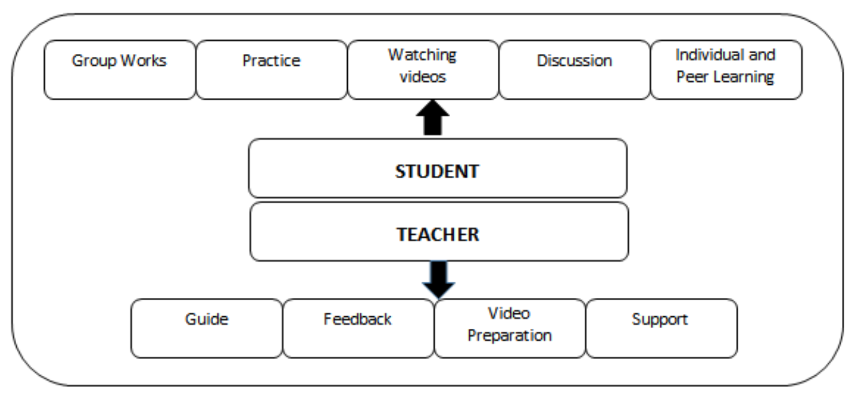
Interacción alumno-aprendiz en una Flipped Classroom
El modelo invertido mejora la relación alumno-profesor gracias a una mayor interacción durante la clase.
Los profesores actúan como facilitadores, guiando a los alumnos en la resolución de problemas y la colaboración.
Fuente: Aula invertida con actividades basadas en problemas. Disponible aquí.
Financiado por la Unión Europea. Las opiniones y puntos de vista expresados solo comprometen a su(s) autor(es) y no reflejan necesariamente los de la Unión Europea o los de la Agencia Ejecutiva Europea de Educación y Cultura (EACEA). Ni la Unión Europea ni la EACEA pueden ser considerados responsables de ellos.

Slide 25
Interacción alumno-profesor
Apoyo personalizado: Los profesores proporcionan orientación personalizada, aclaraciones y ánimos, fomentando una comprensión más profunda.
Empoderamiento: Los estudiantes se apropian de su itinerario de aprendizaje, exploran sus intereses y participan en un aprendizaje autodirigido.
Respeto mutuo: La relación alumno-profesor evoluciona hacia una asociación de responsabilidad compartida y respeto mutuo.
Mejora del aprendizaje: Experimente el poder transformador del flipped learning para enriquecer las conexiones entre alumnos y profesores y mejorar el éxito académico.
Financiado por la Unión Europea. Las opiniones y puntos de vista expresados solo comprometen a su(s) autor(es) y no reflejan necesariamente los de la Unión Europea o los de la Agencia Ejecutiva Europea de Educación y Cultura (EACEA). Ni la Unión Europea ni la EACEA pueden ser considerados responsables de ellos.

Slide 26
Desafíos en la implantación de un modelo Flipped Classroom
1. Brecha digital:
2. Resistencia al cambio:
Acceso desigual a la tecnología y a la conectividad a Internet entre los estudiantes.
Las disparidades dificultan el compromiso con los materiales previos a la clase, lo que repercute en la participación en el aprendizaje invertido.
La mitigación requiere que las escuelas garanticen un acceso equitativo a los recursos necesarios para todos los estudiantes.
Los estudiantes y educadores acostumbrados a los métodos de enseñanza tradicionales pueden resistirse al cambio al flipped learning.
Algunos estudiantes prefieren métodos de instrucción pasivos, mientras que los educadores pueden tener dificultades con las nuevas tecnologías.
Superar la resistencia implica fomentar una cultura de innovación y ofrecer sólidas oportunidades de desarrollo profesional.
Financiado por la Unión Europea. Las opiniones y puntos de vista expresados solo comprometen a su(s) autor(es) y no reflejan necesariamente los de la Unión Europea o los de la Agencia Ejecutiva Europea de Educación y Cultura (EACEA). Ni la Unión Europea ni la EACEA pueden ser considerados responsables de ellos.

Slide 27
Actividad de reflexión
Piense en el modelo de aula invertida. Cual es la fortaleza mas significativa?Considere aspectos como la participación de los estudiantes, el aprendizaje colaborativo, la accesibilidad a los materiales didácticos, el uso de la tecnología y cómo cambia el proceso de aprendizaje. ¿Cómo fomenta este modelo el aprendizaje activo y la instrucción centrada en el alumno en comparación con los métodos de enseñanza tradicionales?
Reflexionando sobre la clase invertida, identifique las áreas que podrían mejorarse. ¿Existen retos en su centro o durante su práctica docente diaria relacionados con el acceso a la tecnología, la responsabilidad de los alumnos por el trabajo previo a la clase, la eficacia de las actividades en clase o el equilibrio entre el aprendizaje independiente y la instrucción guiada?
Financiado por la Unión Europea. Las opiniones y puntos de vista expresados solo comprometen a su(s) autor(es) y no reflejan necesariamente los de la Unión Europea o los de la Agencia Ejecutiva Europea de Educación y Cultura (EACEA). Ni la Unión Europea ni la EACEA pueden ser considerados responsables de ellos.

